Slide 1
WALLE使用培训
满鸿 2016年6月21日

Slide 2
目录
什么是WALLE
基本概念说明
用户类型与权限
操作实践
Q&A

Slide 3
什么是WALLE
一个web部署系统工具
支持从git直接部署
申请、审核、发布、回滚
支持多个项目
以项目为维度的权限管理
https://walle-web.io/docs/

Slide 4
切换到WALLE的好处
操作简单
不需要SVN
减少出错
直观

Slide 5
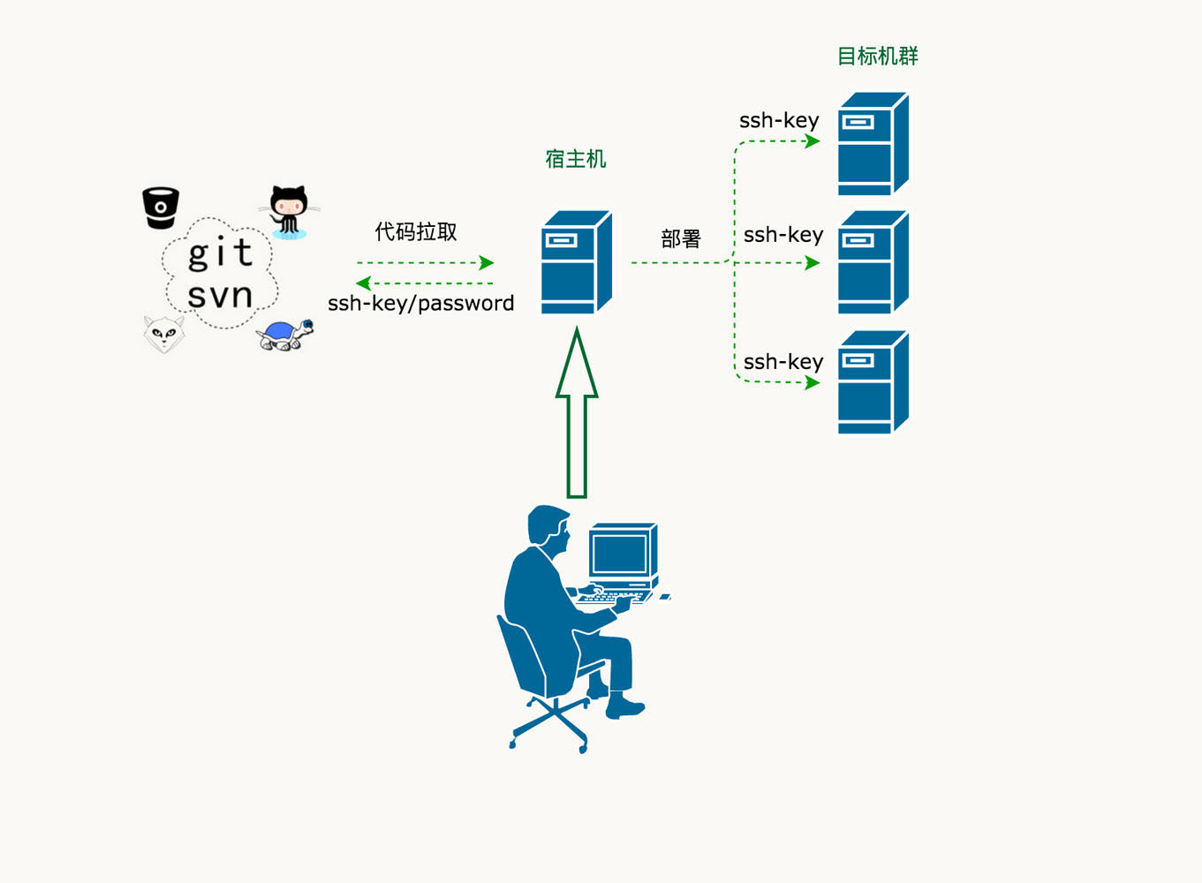
原理介绍

Slide 6

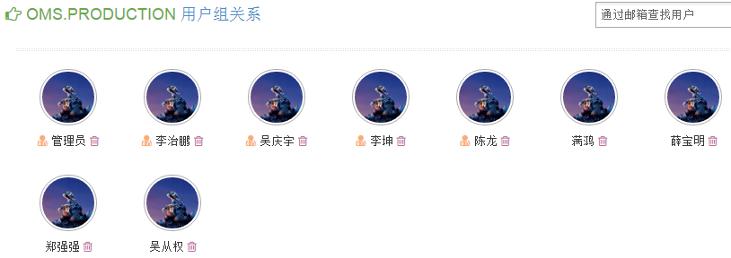
基本概念说明
用户
项目
上线单

Slide 7
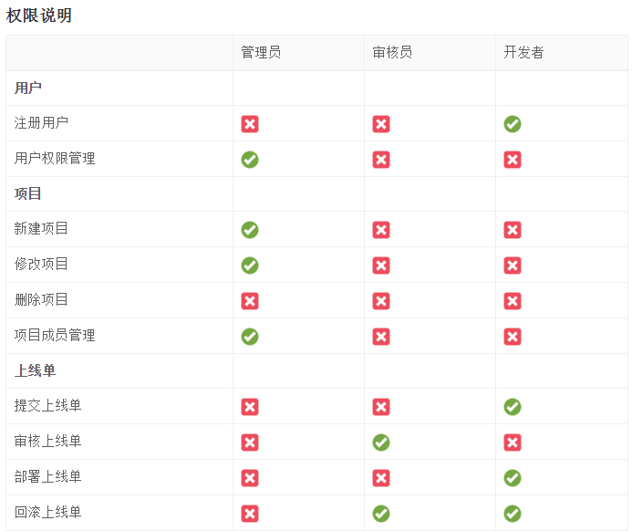
用户类型与权限

Slide 8
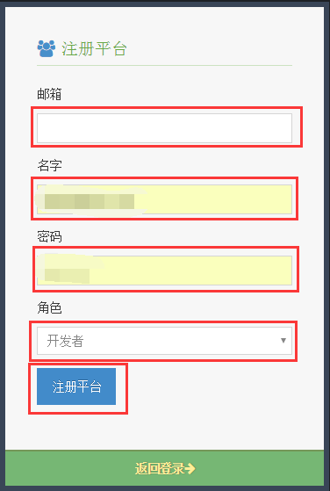
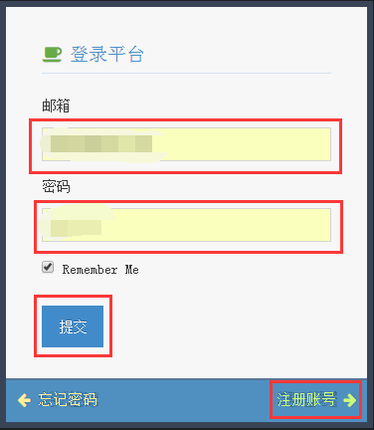
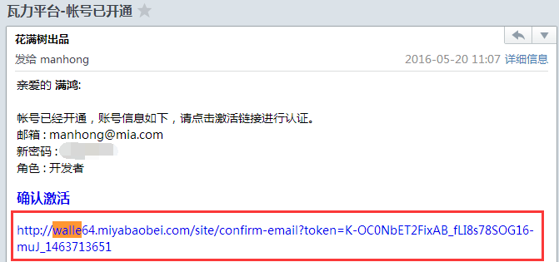
操作实践-登陆注册
绑定HOSTS
10.1.50.64 walle64.miyabaobei.com
http://walle64.miyabaobei.com/

Slide 9
操作实践-上线流程
开发者：
选择上线的项目
开发者：
选择上线的分支
开发者：
提出上线请求
审核管理员：
审核通过
开发者：
部署代码到服务器

Slide 10
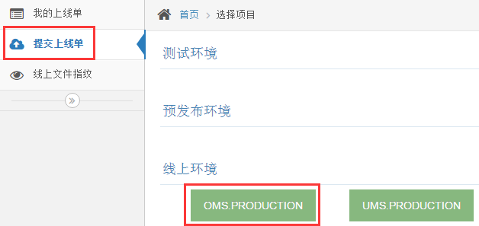
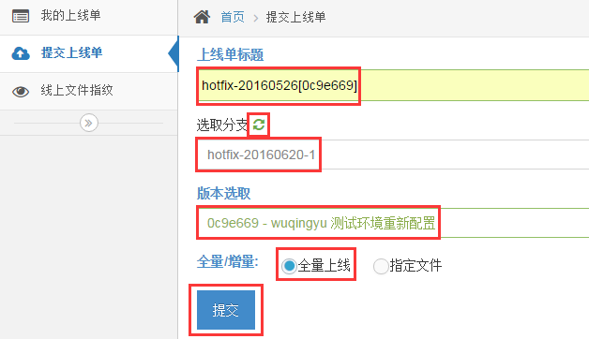
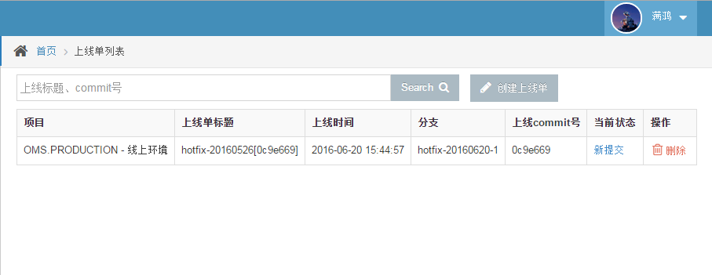
操作实践-提交申请

Slide 11
操作实践-审核申请
审核管理员的上线单列表
开发者的上线单列表

Slide 12
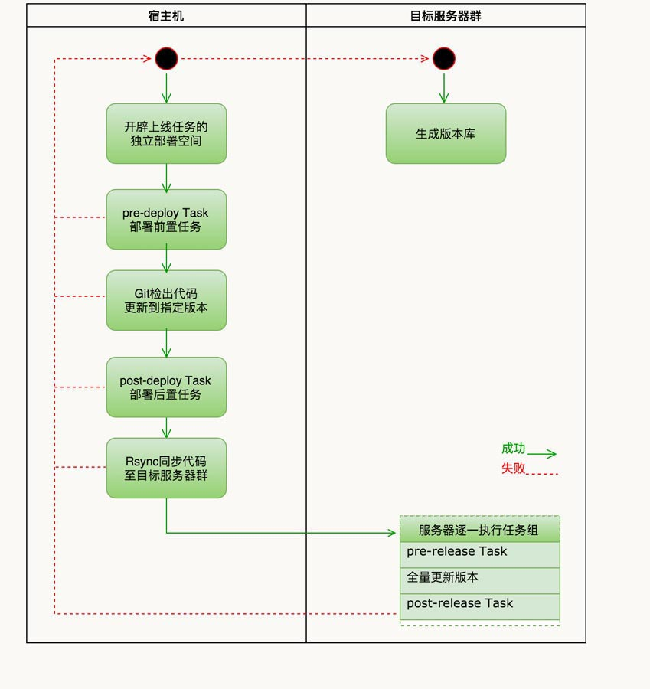
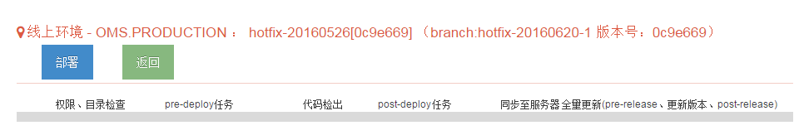
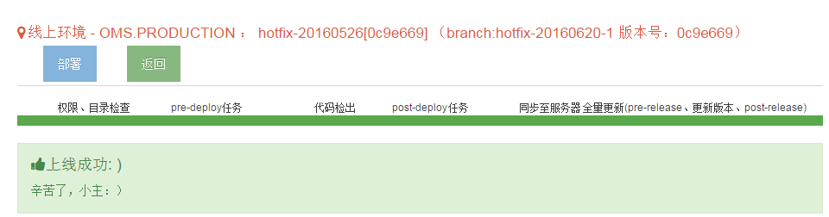
操作实践-部署上线
开始部署

Slide 13
操作实践-回滚流程
开发者：
在上线单列表中选择已经上线的版本
开发者：
提交回滚请求
审核管理员：
审核通过
开发者：
回滚服务器上的代码

Slide 14
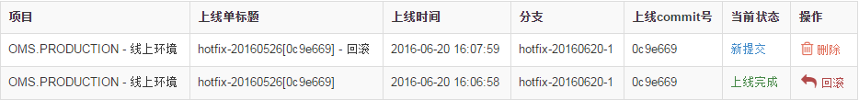
操作实践-回滚
正常的发布可以回滚
回滚后不能再回滚

Slide 15
Q&A
谢谢大家

